Slide 1
Интерактивные электронные карты геологического содержания
Новые возможности использования информации
К.В.Флоренский, ФГУНПП «Аэрогеология»

Slide 2
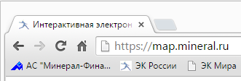
Интерактивная электронная карта недропользования Российской Федерации – что это такое?
Это картографический вебсайт, созданный преимущественно силами центра «Минерал» ФГУНПП «Аэрогеология» (программное обеспечение) и ФГУП «ВСЕГЕИ» (материалы ГИС-Атласа России) по заказу Управления геологических основ, науки и информатики Роснедра.
ЭК недропользования России ориентирована на максимально простое и быстрое получение краткой справочной информации по основным информационным блокам, имеющим отношение к недропользованию в нашей стране.

Slide 3
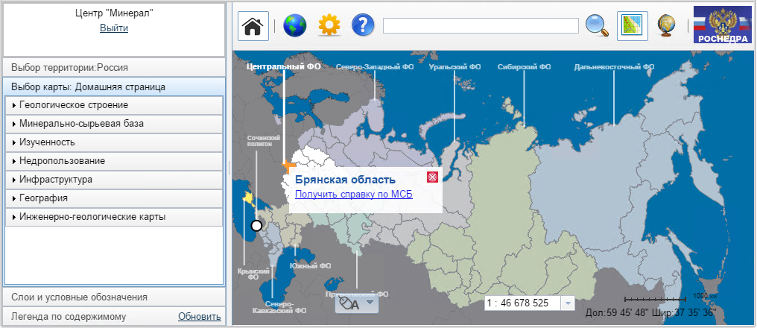
Информационное наполнение ЭК недропользования России
Все карты, доступные с помощью ЭК недропользования России, подготовлены отраслевыми организациями в ведении и по заказу Роснедра. Это такие организации, как ФГУП «ВСЕГЕИ», ФГУНПП «Росгеолфонд», ФГУП ГНЦ РФ «ВНИИгеосистем», ФГУП «ВНИИОкеангеология», ФГУГП «Гидроспецгеология», и многие другие.

Slide 4
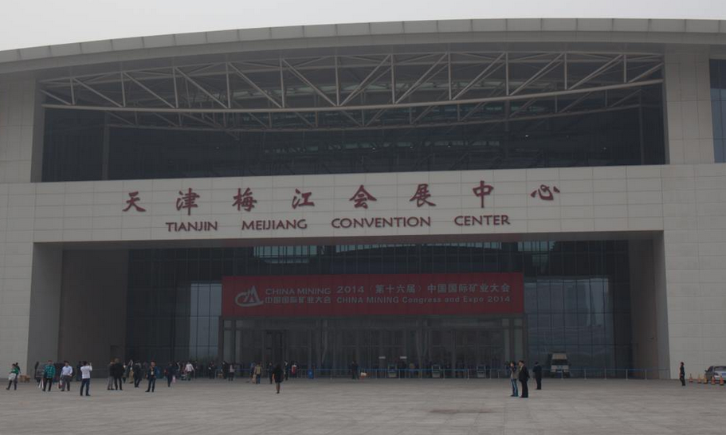
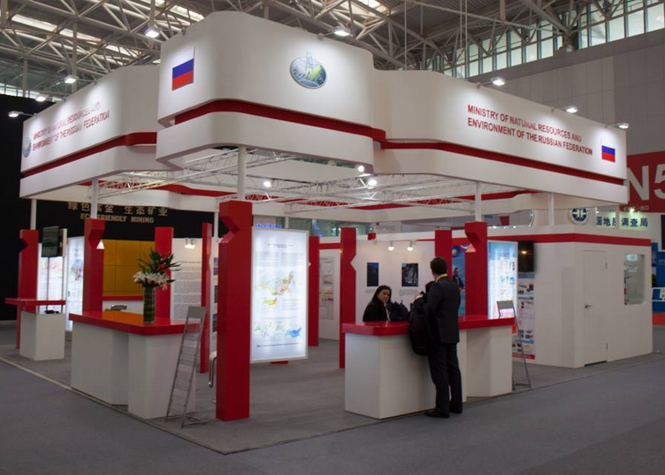
Историческая справка
Центр «Минерал» ФГУНПП «Аэрогеология» с 2006 года занимается созданием, развитием, и сопровождением интерактивных электронных карт геологического содержания по заказу Роснедра.
Созданные в рамках этого проекта интерактивные карты на русском и английском языках представлялись в составе официальных экспозиций Минприроды и Роснедра на следующих ключевых мероприятиях:
• Выставка "Новые технологии в ТЭК" в рамках X Санкт-Петербургского международного экономического форума, 2006 год;
• Съезд горнодобытчиков и разработчиков Канады (Торонто, Канада, 2009 и 2014 годы);
• Международный геологический конгресс (Брисбен, Австралия, 2012 год);
• Выставка China mining (Тянцзинь, Китайская Республика, 2014 год).

Slide 5
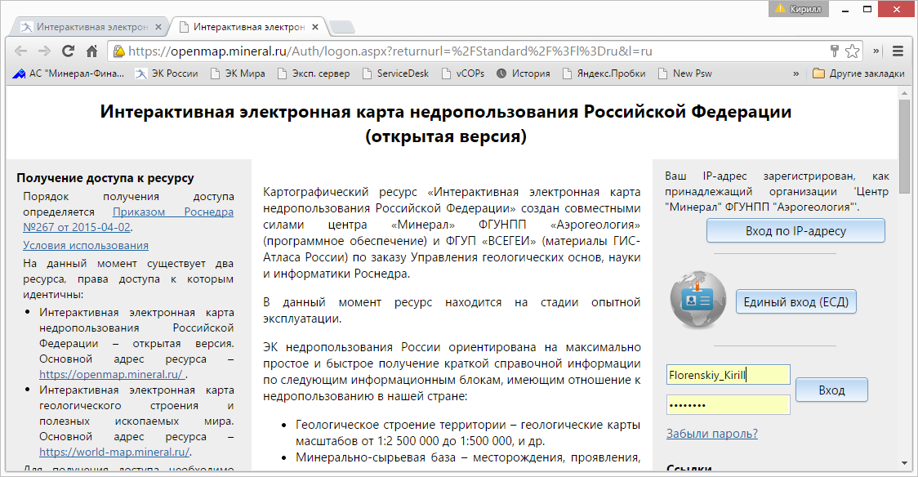
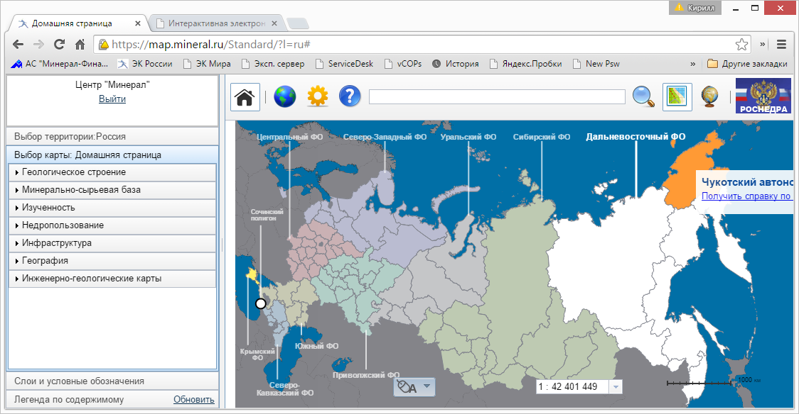
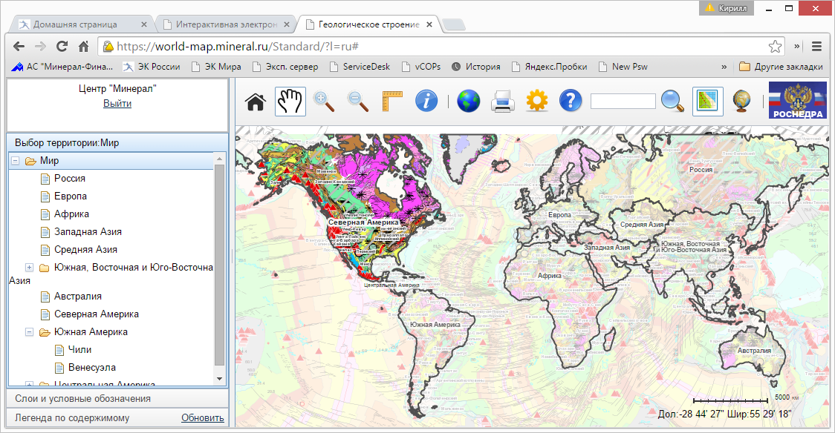
Смежные онлайновые ресурсы
По состоянию на начало 2015 года существует три концептуально связанных онлайн-ресурса:
• Интерактивная электронная карта недропользования Российской Федерации – открытая версия. Основной адрес ресурса – https://openmap.mineral.ru.
• Интерактивная электронная карта недропользования Российской Федерации – оперативная версия. Основной адрес ресурса – https://map.mineral.ru.
• Интерактивная электронная карта геологического строения и полезных ископаемых мира. Основной адрес ресурса – https://world-map.mineral.ru.

Slide 6
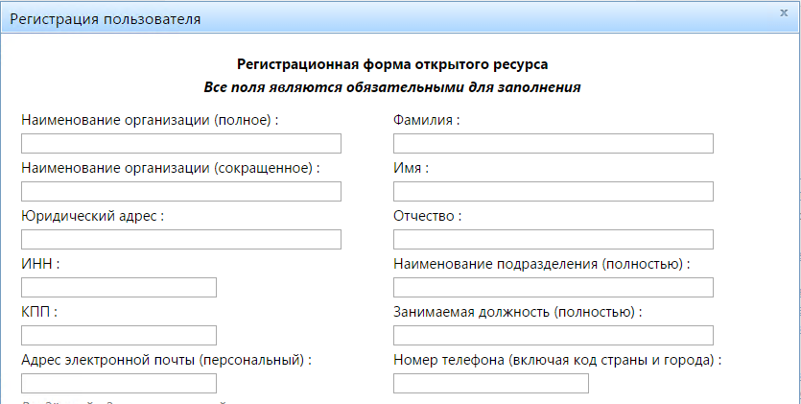
Доступ к ресурсам
С 2014 года результаты этих работ стали по-настоящему открытыми и доступными для широких кругов пользователей.
Порядок получения доступа определяется Приказом Роснедра №267 от 2015-04-02.
Для получения доступа необходимо однократно заполнить и отправить регистрационную форму на любом из смежных ресурсов.
Доступ предоставляется, как правило, не позже, чем в следующий рабочий день.

Slide 7
Некоторые новые возможности
• Полноценный печатный макет с легендой по содержимому карты
• Новый регламент доступа - упрощение доступа, интеграция с единой системой доступа
• Тайловый сервер

Slide 8
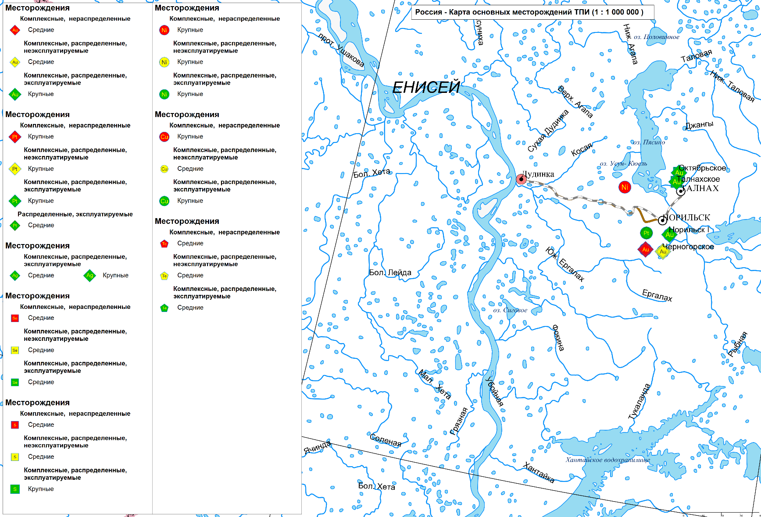
Полноценный печатный макет с легендой по содержимому карты
• Совмещение карты, легенды, и заголовка в одном макете
• Ограничение легенды по видимому фрагменту карты
• Управление макетом (след. слайд)

Slide 9
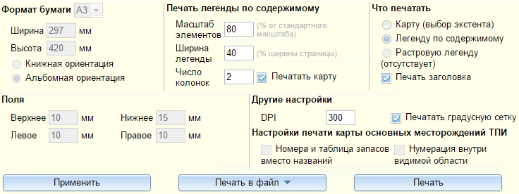
Управление печатным макетом карты

Slide 10
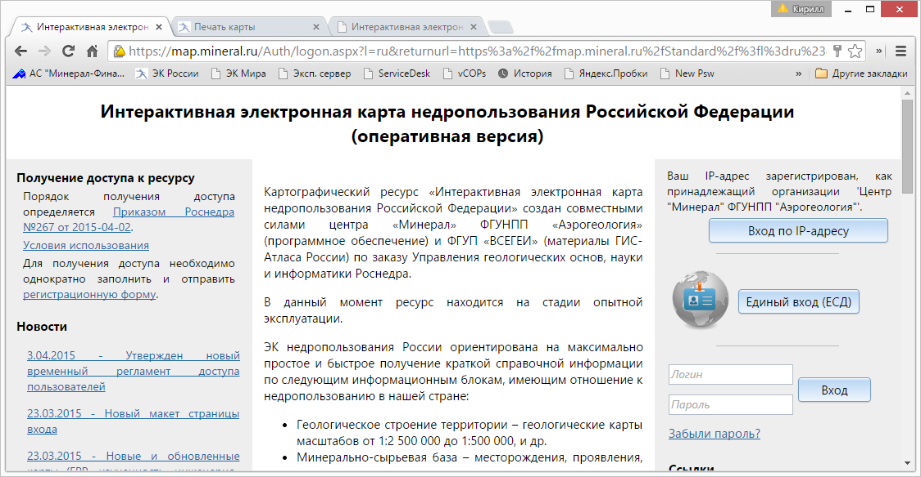
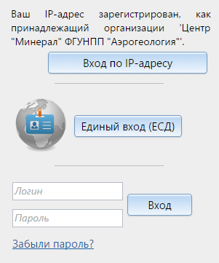
Упрощение доступа (новый регламент)
• Вход по IP-адресу
• Доступ для нерезидентов РФ
• Интеграция с единой системой доступа (след. слайд)

Slide 11
Интеграция с единой системой доступа
Полное название: Единая система обеспечения доступа к информационным ресурсам по минерально-сырьевому комплексу
Краткое название: Единая система доступа
Аббревиатура: ЕСД
Единая система доступа к информационным ресурсам по минерально-сырьевому комплексу решает две основные задачи:
1. Дает пользователям многочисленных смежных информационных систем возможность не запоминать множество различных логинов и паролей, а использовать единый удобный способ входа в разные системы.
2. Предоставляет разработчикам информационных систем безопасный и надежный способ аутентификации пользователей.

Slide 12
Тайловый сервер – средство радикального повышение быстродействия карт
Традиционный вывод карт
С использованием тайлового сервера

Slide 13
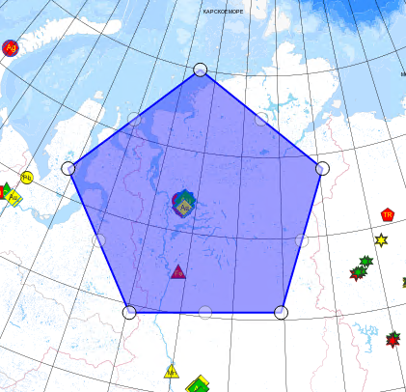
Новое качество использования геологической информации – практические примеры использования
• Быстрый поиск нужных данных
• Компиляция и сохранение макета карты

Slide 14
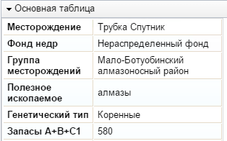
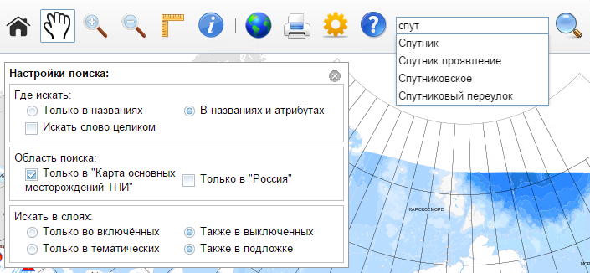
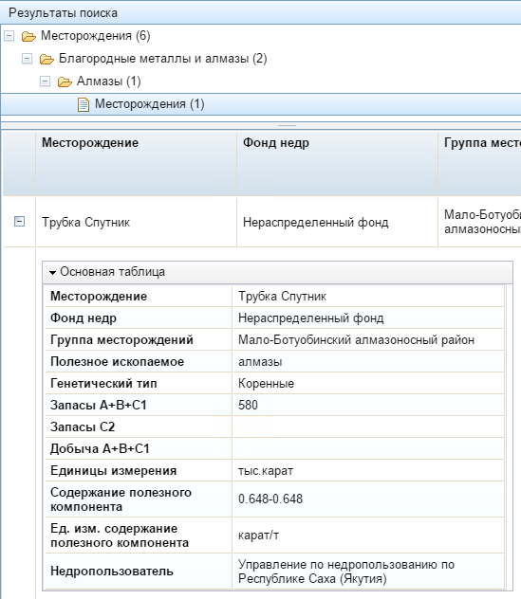
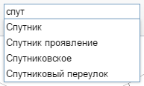
Быстрый поиск данных

Slide 15
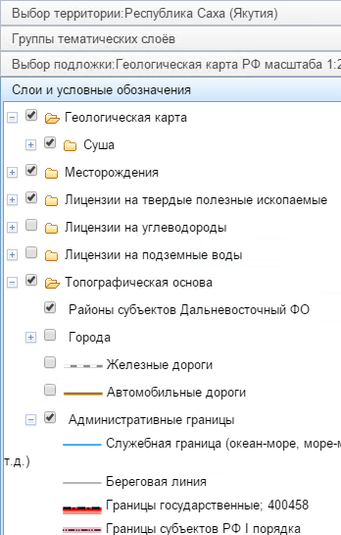
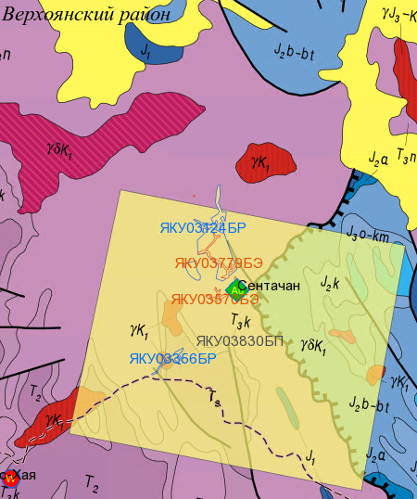
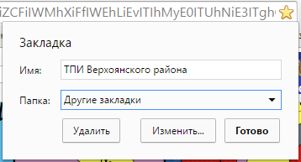
Компиляция и сохранение макета карты

Slide 16
Спасибо за внимание!
Основной адрес карты – https://map.mineral.ru
Контактный email – kirill@mineral.ru

